Slide 1
Двенадцатое января.
Классная работа.
Орфоэпия.

Slide 2
Что такое нормы?

Slide 3
Нормы – это законы,
правила, которые
предписывается
выполнять.

Slide 4
Нормы
орфографические
пунктуационные

Slide 5
+
произносительные
(орфоэпические)
нормы

Slide 6
Орфоэпия

Slide 7
Орфоэпия – раздел науки
о языке, в котором
содержатся правила
произношения звуков
и ударения в словах.

Slide 8
“Орфо” – правильный + “эпос” – речь = правильная речь

Slide 9
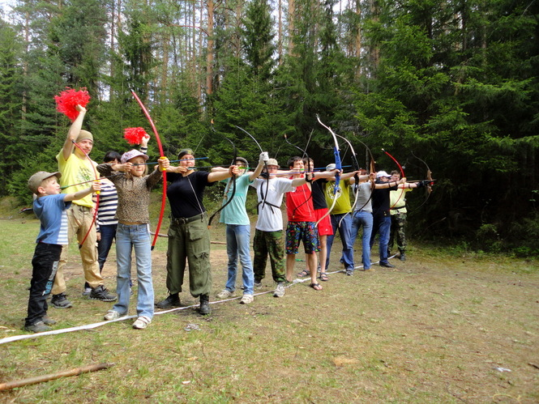

Slide 10
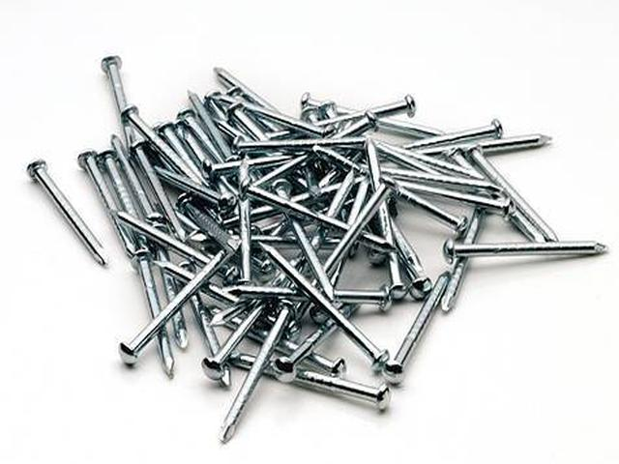

Slide 11
Шутник он, невидимка-молоток, Тук! – и ударил в безударный слог… И сразу же исчез огромный замок, И появился маленький замок.
Кто этот шутник?

Slide 12
Расставьте ударение:
документ
досуг
километр
форзац
магазин

Slide 13
Проверка:
докуме´нт
досу´г
киломе´тр
фо´рзац
магази´н

Slide 14
Нарушение нормы
доку´мент
до´суг
кило´метр
форза´ц
мага´зин

Slide 15
Упр. 315, 316

Slide 16
Домашнее задание:
§62
Выучить все слова в рамках.
Упр.319

